Slide 1

Projeto final
Por: Rafael Duarte

Slide 2
Pré requisitos
Lógica de programação
Tipos de variáveis
Passagem de parâmetro
Condicional
Loop
Orientação a objeto
Classe
Interfaces
Herança e polimosfismo
Sobrecarga e sobre escrita de método

Slide 3
Pré requisitos
Banco de dados
Modelagem de banco de dados
Tipos de relacionamentos
Uso de Chave primaria e estrangeira
DDL, DML e DQL
Prototipação
Prototipação de baixa fidelidade
Validação com usuário

Slide 4
Pré requisitos
Testes
Abertura de bug
Uso de ferramentas
Tipos de testes
Programação WEB
Git
Definição corretas das camadas backend
Integração entre backend e front end

Slide 5
Pré requisitos
Mobile
Integramção mobile frontend com backend

Slide 6


Slide 7
Projeto 1 – Consultório Odontológico
Funcionalidade:
Administrativo:
Cadastrar paciente com os dados: nome completo, data de nascimento, sexo, telefone
Cadastro de consulta: Data da consulta, Horário da consulta, Valor da Consulta, tipo de especialidade e Se foi ou não remarcada
Paciente:
Logar na aplicação
Consultar o horário de consultas passadas
Consultar as ‘consultas’ futuras
Visualizar seus dados
Verificar a soma total das consultas

Slide 8
Estrutura de tabelas
Paciente
Marcar
Consulta
1:1
1:N
ID | Horario | valor | id_paciente
1 | 15/01/2020 13:30 | 100 | 1
2 | 02/01/2019 08:00 | 200 | 2
3 | 07/05/2019 08:00 | 50 | 1
4 | 05/04/2019 08:00 | 120 | 3
5 | 12/08/2019 13:00 | 40 | 2
6 | 18/11/2019 11:00 | 300 | 3
 | Paciente
ID | Nome | data de nascimento | Sexo | telefone
1 | Rafael Batista Duarte | 30/04/1989 | M | 81995128989
2 | Lisiane Melo | 01/04/1985 | F | 81995128189
3 | Fernando Wanderley | 31/12/2000 | M | 81991128189

Slide 9
API
GET /api/v1/patient -> Obter todos os paciente
GET /api/v1/patient/{id} -> Obter um paciente pelo id
POST /api/v1/patient ->Inserir um paciente
PUT api/v1/patient ->Atualizar um paciente
DELETE api/v1/patient -> Deletar um paciente
GET /api/v1/appointment -> Obter todos as consultar, podendo ou não filtrar por data
GET /api/v1/appointment/{id} -> Obter uma consultar pelo id
POST /api/v1/appointment ->Inserir uma consulta
PUT api/v1/appointment ->Atualizar uma consulta
DELETE api/v1/appointment -> Deletar uma consulta

Slide 10
Equipes 1 e 2
Equipe 1:
Gestor:
Teste:
Designer:
Dev front:
Dev Back:
Equipe 2:
Gestor:
Teste:
Designer:
Dev front:
Dev Back:

Slide 11
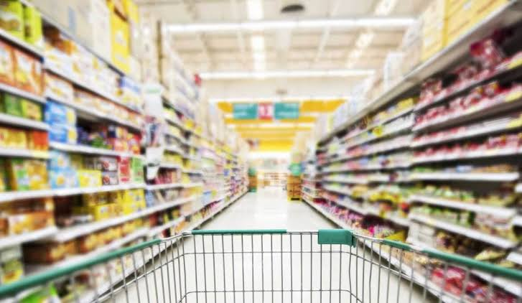

Slide 12
Projeto 2 – Controle de estoque
Funcionalidade:
Administrativo:
Cadastrar produto com os dados: nome, código, quantidade, preço
Cadastro de gondola: rua, orde, prateleira
Vendedor:
Logar na aplicação por sua matricula
Consultar todos os produtos
Consultar um produto por código
Visualizar se um produto encontra-se indisponível
Determinar a localização de um produto

Slide 13
Estrutura de tabelas
Gondola
Armazena
Produto
1:1
0:N
Gondola
id | Rua | Seção | Prateleira
1 | 1 | 2 | 1
2 | 1 | 3 | 2
3 | 1 | 2 | 2
Produto
ID | Nome | código | qdo | preço | id_gondola
1 | Café | 123 | 10 | 11,59 | 1
2 | Açucar | 456 | 12 | 2,48 | 1
3 | Presunto | 567 | 0 | 1,5 | 2
4 | Quijo | 678 | 100 | 13,5 | 3
5 | Requeijão | 999 | 2 | 5,76 | 3

Slide 14
API
GET /api/v1/gondola -> Obter todos as gondola
GET /api/v1/gondola /{id} -> Obter uma gondola ente pelo id
POST /api/v1/gondola ->Inserir uma gondola
PUT api/v1/gondola ->Atualizar uma gondola
DELETE api/v1/gondola -> Deletar uma gondola
GET /api/v1/product -> Obter todos os produtos, podendo ou não filtar por disponíveis e indiponiveis
GET /api/v1/product /{id} -> Obter um produto pelo id
POST /api/v1/product ->Inserir um produto
PUT api/v1/product ->Atualizar um produto
DELETE api/v1 product -> Deletar um produto

Slide 15
Equipes 3 e 4
Equipe 1:
Gestor:
Teste:
Designer:
Dev front:
Dev Back:
Equipe 2:
Gestor:
Teste:
Designer:
Dev front:
Dev Back:

